Slide 1
Mobile Game Design Assignment 1
Game Analysis: Valkyrie Profile: Covenant of the Plume

Slide 2
Valkyrie Profile: Covenant of the Plume
erschienen für Nintendo DS in 2008
interessanter Genre-Mix
Verwebung der Story mit Gameplay-Elementen

Slide 3
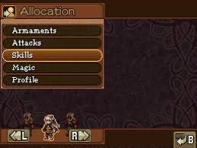
Game-Genre:
RPG
mehrere Spielercharaktere
mit Ausrüstung und
Fähigkeiten
können aufleveln
Kämpfe
gewisser Fokus auf Plot

Slide 4
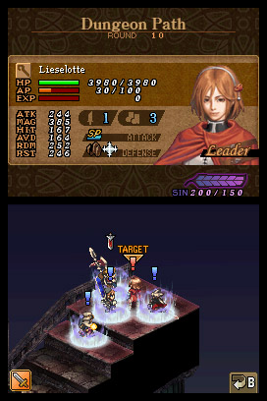
Game-Genre:
Strategy
Grid-basierte Fortbewegung
Formationsangriffe

Slide 5
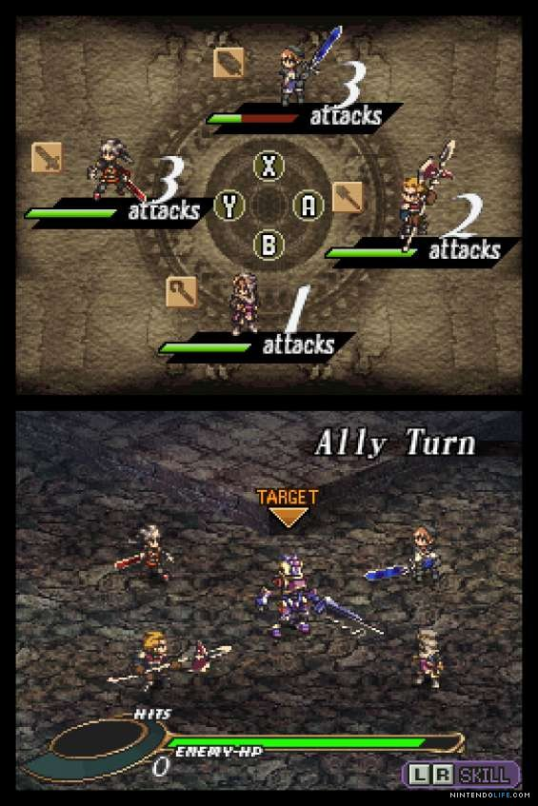
Game-Genre:
Action
Angriffsequenzen
Combos

Slide 6
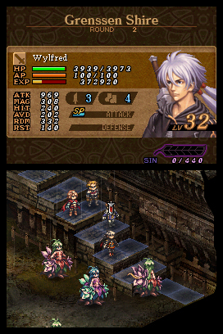
HUD
Doppelbildschirm:
minimalistische, interaktive Ebene unten (Toucheingabe möglich)
Informationen oben
„Feder“-Motiv: Feder ist zentrales Element in der Story und wird in HUD aufgegriffen (Cursor, Sin-Balken)

Slide 7
MDA Analysis
Core Game Mechanics
Winning Condition: Besiege alle Gegner im Level
Rundenbasiertes Grid-Movement
Kombinationsangriffe mit Formationen und Combos
„Sin“-Mechanic

Slide 8
MDA Analysis
Storyline: Racheplot und „Pakt mit dem Teufel“
„Sin“: Opfern von Charakteren
Beeinflussung der Storyline, abhängig von Opfern
auch: unterschiedliche Charaktere, die jeweils den entgegengesetzten Pfad wiederspiegeln

Slide 9
MDA Analysis
„Sin“-Sammeln, über „Overkill“ oder Opfer
Sin-Sammeln: Belohnungen bei Erreichen, Bestrafung bei Nicht-Erreichen
Gezwungen Charaktere zu opfern? Höhere Schwierigkeit durch Verlust von Charakter… aber permanente neue Fähigkeit

Slide 10
MDA Analysis
Aesthetics:
Narrative, Fantasy, Discovery, Challenge
Muted colours, düstere Atmosphäre, mystische Musik

